Slide 1
Les 3 Bemesting en nieuwe substraten
Periode 5
Bemesting P5
Substraat
Bron: RHP

Slide 2
Substraten en substraatgrondstoffen
Les 1 Werken met gecertificeerde organische substraten
Les 2 Werken met kunstmatige substraten
Les 3 Bemesting en nieuwe substraten
Les 4 Substraat in de praktijk
Les 5 Toets

Slide 3
Bemesting en Substraat De Toekomst van ons substraat…
In de komende jaren gaan groeimedia, en met name potgronden, voor sierteelt en boomkwekerij sterk veranderen.
Het gebruik van veen in deze groeimedia zal sterk verminderen en er zullen meer veenvrije groeimedia worden ingezet in de tuinbouw. Hierdoor veranderen ook de eigenschappen van groeimedia.
Voor kwekers is het van belang om hierop goed te anticiperen.

Slide 4
Bemesting en Substraat De Toekomst van ons substraat…
Bij het werken met nieuwe groeimedia is het nog belangrijker om rekening te houden met onder meer veiligheid, pH en voeding en fysische eigenschappen.
Belangrijke focuspunten voor een optimale start van de teelt. Het werken met nieuwe groeimedia vraagt niet alleen aandacht van substraatproducenten, maar zeker ook van kwekers.
Een teelt op nieuwe groeimedia kan aanpassingen vragen in de teeltwijze, bijvoorbeeld qua irrigatie en bemesting.

Slide 5
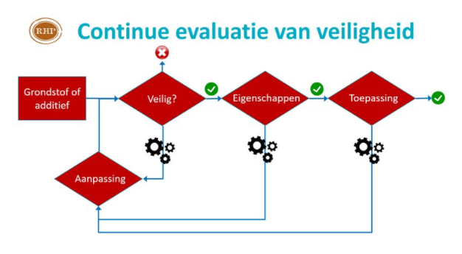
Bemesting en Substraat
https://www.rhp.nl/nl/veiligheid-van-(nieuwe)-grondstoffen

Slide 6
Bemesting en Substraat
Fytosanitaire risico’s
Hygiënisatie
Onkruiden
Planttoxische stoffen en zichtbare verontreinigingen
Residuen van bestrijdingsmiddelen
Plantverdraagzaamheid
https://www.rhp.nl/nl/veiligheid-van-(nieuwe)-grondstoffen
Notes:
Fytosanitaire risico’s
Bij nieuwe en bestaande grondstoffen moeten we risico’s onderkennen en, indien mogelijk, wegnemen. Het risico van een grondstof kan ook te hoog zijn, waarmee deze niet geschikt is voor het RHP-keurmerk.
Hygiënisatie
Bij bepaalde risiconiveaus is hygiënisatie van de grondstof nodig, bijv. door composteren, stomen of doorstralen. Met de Bacillus globigii-test kan worden beoordeeld of een hygiënisatieproces voldoende werkzaam is.
Onkruiden
Onkruiden kunnen ziekten meedragen of een teelt overwoekeren. Het verwijderen ervan kost tijd en geld. Onkruiden in grondstoffen moeten in het gehele proces zoveel mogelijk worden voorkomen, ter voorkoming van teeltschade hierdoor. Onkruiden zijn ook een goede indicator voor andere fytosanitaire risico’s. Worden onkruiden in een product aangetroffen, dan geeft dat aan dat het voorafgaande proces niet voldoende veilig is geweest. Het gevolg kan dus ook zijn dat het product meer risico’s met zich meedraagt, die in een laboratorium niet goed te testen zijn. In dit geval is procescontrole essentieel.
Planttoxische stoffen en zichtbare verontreinigingen
Bijvoorbeeld glas, plastic, steen en metaal kun je zien in een grondstof. Er zijn methodieken voor om deze verontreinigingen uit te zoeken. Bij secundaire producten uit een primair proces uit een andere industrie, kunnen er hulpstoffen meekomen in de grondstof. Denk aan polyurethaanschuim waaraan matrasfabrikanten in het verleden voor de plant giftige kleurstoffen toevoegden. Verontreiniging van een grondstof kan ook plaatsvinden tijdens het proces, de opslag en transport. En dan zijn er nog verontreinigingen die niet direct plantgevaarlijk zijn, maar waar wel wettelijke eisen voor gelden, zoals zware metalen of PFAS.
Residuen van bestrijdingsmiddelen
Als we gaan werken met secundaire grondstoffen uit landbouw, tuinbouw en de voedingsindustrie, dan kunnen er residuen van bestrijdingsmiddelen meekomen. Voor planten zijn vooral herbiciden schadelijk. Dit wordt een belangrijk, nieuw thema de komende tijd. Het weegt mee in de beoordeling of een grondstof geschikt is om een veilig substraat mee te maken. En ook de retailsector stelt eisen op dit vlak.
Plantverdraagzaamheid
Met een groeitest kan RHP onder andere de veiligheid van een grondstof testen op enkele indicatorgewassen. Het is de ultieme test om te zien of een plant goed groeit op een grondstof. Toxiciteit die in laboratoriumonderzoek niet naar voren komt, wordt in een groeitest wel zichtbaar. Sinds kort kan RHP ook grovere grondstoffen goed testen door er een extract van te trekken. De groeitest kan nu dus op allerlei grondstoffen en fracties worden uitgevoerd. Daarbij kan ook worden gekeken naar een veilige dosering, al dan niet in combinatie met andere, nieuwe grondstoffen.

Slide 7
Bemesting en Substraat
https://www.rhp.nl/nl/ph-en-voeding

Slide 8
Bemesting en Substraat
Met nieuwe grondstoffen verandert er veel in vergelijking met veen. Aspecten die anders kunnen worden bij gebruik van niet-veengrondstoffen zijn:
hebben een andere pH
hebben een kleinere pH-buffer
hebben een andere, vaak kleinere, voedingsbuffer
zijn labieler
bevatten soms al (veel) voedingselementen
leggen stikstof (N) vast (=stikstofimmobilisatie)
Notes:
Beschikbaar voor de plant
Planten kunnen voedingselementen alleen opnemen uit het bodemvocht. Deze moeten daarin dan wel beschikbaar zijn. En graag in de juiste samenstelling. Een gebrek maar ook een overmaat aan bepaalde voedingselementen, kan tot plantschade leiden. Uitgezonderd bijvoorbeeld minerale wol en perliet, hebben de meeste grondstoffen een adsorptiecomplex (Cation Exchange Capacity; CEC) waarop kationen en anionen worden uitgewisseld. Wat overblijft in het bodemvocht (=de oplossing) is beschikbaar voor de plant om op te nemen. In groeimedia gaat het voornamelijk om de binding van kationen (H+, K+, NH4+, Ca2+, Mg2+, Na+, Fe2+, Mn2+, Zn2+, Cu2+) op het adsorptiecomplex.
pH
De concentratie H+ in de oplossing bepaalt de pH-waarde. Hoe meer H+, hoe lager de pH. Een plant neemt voedingselementen op door eerst H+ uit te scheiden. Door een te hoge concentratie H+ in de oplossing (dus een lage pH) kan een plant H+ moeilijk(er) uitscheiden en dus moeilijk(er) voedingselementen opnemen. De plant groeit hierdoor slechter, alsmede door de energie die dit kost. Dit gebeurt over het algemeen bij waarden richting pH 4. Om anionen (SO42-, HPO4-, NO3-) op te kunnen nemen, scheidt de plant OH- uit. Daardoor stijgt de pH in de oplossing. Door gericht te bemesten tijdens de teelt, kan de pH worden bijgestuurd. Met name de vorm waarin stikstof wordt gegeven (ammonium of nitraat) is hierbij belangrijk.
Grote of kleine buffer
Grondstoffen met een groot adsorptiecomplex kunnen veel kationen binden en daarmee voedingselementen en de pH beter bufferen. Dit zorgt voor evenwicht in de pH en voeding in de oplossing. De grootte van de pH-buffer wordt ook bepaald door het type binding (huminezuur, vulvinezuur en kleimineraal). De pH-buffer voor (nieuwe) grondstoffen kan RHP meten met een pH-bufferbepaling. De waarde wordt uitgedrukt als: meq H+/pH-punt. Bijvoorbeeld veen en compost hebben een grote pH-buffer, kokosgruis en houtvezel een kleine. Dezelfde buffer bindt naast H+ ook andere kationen. Kationen zoeken constant naar evenwicht. Een voorbeeld: als in de bemesting calcium (Ca) wordt verhoogd, dan zal dit zich grotendeels binden aan het complex en andere elementen, ook H+, worden dan van het complex afgeduwd. Zo is er alsnog maar een deel van de gegeven Ca direct beschikbaar in de oplossing voor de plant en nemen de gehaltes van andere kationen toe.
Bemesten en bekalken
Die kleinere buffer zorgt ervoor dat met nieuwe grondstoffen soms ook anders moet worden bemest en bekalkt. Nieuwe grondstoffen hebben doorgaans van nature al bepaalde voedingselementen bij zich, soms in hoge concentraties. Het is belangrijk om hier qua bemesting rekening mee te houden. RHP kan met de laboratoriumanalyse EN 1:5-extractie met water en CAT bepalen hoeveel voeding een grondstof bij zich draagt. Bekalking is soms niet nodig, omdat de pH al voldoende hoog is. Dan is mogelijk een aangepaste bemesting noodzakelijk om calcium en magnesium, die normaliter door de bekalking worden ingebracht, op het gewenste niveau te krijgen.
Stikstofimmobilisatie
Nieuwe grondstoffen zoals schors, houtvezel en rijstkaf en ook toekomstige grondstoffen zijn vaak nog relatief vers en daarmee minder stabiel. Bacteriën en schimmels kunnen een deel van de organische stof nog gemakkelijk afbreken. Zij verbruiken stikstof die eigenlijk voor de plant is bedoeld. Dit zorgt voor een tijdelijk stikstofgebrek voor de plant en dit kan soms maar ten dele worden gecompenseerd door bemesting. Zo’n stikstofgebrek kan een groot risico zijn voor een teelt. RHP heeft een stikstofimmobilisatietest ontwikkeld om te analyseren hoe grondstoffen zich over een langere termijn gedragen op dit gebied. Bijvoorbeeld veen, kokosproducten en compost onder het RHP-keurmerk komen stabiel uit de test.
Kortom, pH en voeding verdienen ook de aandacht als het gaat over nieuwe groeimedia. RHP gaat het komende jaar inzetten op het modelleren van de voedingsbalans en verdergaande kennis ontwikkelen op de in dit bericht genoemde analyses. Volgende maand lichten we fysische eigenschappen uit.

Slide 9
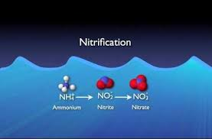
Stikstof
In welke vormen komt stikstof voor?
Stikstof zit in minerale en organische meststoffen. In minerale potgrondbasismeststoffen voor teeltmedia ligt de verhouding ammonium (NH4+)/nitraat (NO3-) meestal rond de 40/60.
Deze verhouding is belangrijk voor het sturen van de pH.
In organische meststoffen komt stikstof door de afbraak door micro-organismen vrij als ammonium. Ammonium wordt daarna door andere bacteriën omgezet in nitraat.
Notes:
Dit proces heet nitrificatie. Hierbij is zuurstof nodig. Substraten met een laag luchtpercentage of substraten waarop nat wordt geteeld, hebben een erg lage zuurstofvoorziening wat dit nitrificatieproces remt. Ook zijn de nitrificerende bacteriën van nature niet in alle substraten aanwezig, waardoor het proces niet altijd plaatsvindt.

Slide 10
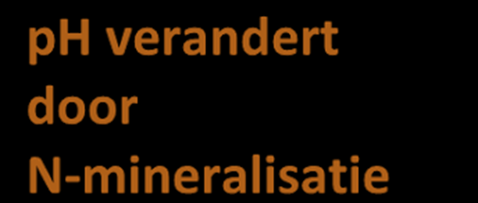
Stikstof
Effect op pH
Het effect van meststoffen met een hoger gehalte ammonium (NH4+) is een (meestal ongewenste) verlaging van de pH in het teeltmedium.
Dit komt omdat plantwortels als reactie hierop H+-ionen gaan afstaan. Met een hoger nitraatgehalte (NO3-), stijgt de pH juist.
Notes:
Kwekers kunnen hiermee sturen voor een goede pH-balans in hun teelt. Nog een nadeel van ammonium is dat het bij een hoge pH uiteenvalt in ammoniak (NH3) en H+. De toxische effecten van ammoniak op de stofwisseling van de plant zorgen voor schade aan de teelt. Enkele planten zijn in staat ammoniak snel te binden aan aminozuren, waardoor een negatief effect achterwege blijft. Ammoniak kan ook vervluchtigen, wat in een gesloten kas tot bladverbranding kan leiden.

Slide 11
P Fosfaat
In welke vormen komt fosfor voor?
De aanwezigheid van veel calcium kan ervoor zorgen dat het slecht oplosbare calciumfosfaat ontstaat. Hiermee verlaagt de hoeveelheid oplosbaar fosfaat in het substraat.
Bij dezelfde meststoffengift geldt: hoe zure grondstoffen in de potgrond, hoe lager het fosfaatniveau.
Dit komt doordat er meer kalk in zulke potgronden wordt gedoseerd, waardoor er meer calciumfosfaat wordt gevormd dat dus slecht oplosbaar is en neerslaat.
Notes:
Ook als er klei aan een potgrond wordt toegevoegd, kan het fosfaatgehalte dalen. Dit kan het gevolg zijn van de vorming van calciumfosfaat, ijzerfosfaat of aluminiumfosfaat dat vervolgens neerslaat.

Slide 12
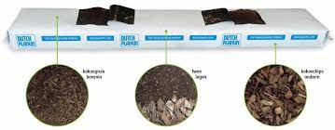
K Kalium
In welke vormen komt kalium voor?
Kalium zit in minerale en organische meststoffen.
Kalium kan gebonden worden aan een adsortiecomplex, zoals die er zijn bij zwaar verteerd veen (tuinturf), klei (in potgrond met klei) en kokosgruis.
Bij potgrondmengels met tuinturf is er altijd wat meer adsorptie van kalium vergeleken met potgrondmengsels met witveen. Dit komt doordat de grootte van het adsorptiecomplex verschilt per veentype.

Slide 13
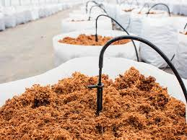
K Kalium en Kokos
In welke vormen komt kalium voor?
Van kokosgruis is bekend dat het adsorptiecomplex al voor ongeveer 75 procent is bezet met kalium. Wanneer het kokosgruis niet vóór gebruik wordt bewerkt, komt er aanzienlijk veel kalium (tot 20 mmol/l) vrij in de teelt.
Compost bevat een hoog kaliumgehalte waardoor er in een potgrondmengsel met compost maar weinig kalium toegevoegd hoeft te worden.

Slide 14
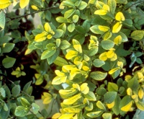
Calcium
In welke vormen komt calcium voor?
Calcium wordt bij de productie van potgrondmengsels vooral ingebracht in de vorm van (koolzure magnesia)kalk.
De concentratie aan calcium in de oplossing wordt uiteindelijk mede bepaald door de hoeveelheid andere kationen (zoals kalium en magnesium), omdat deze onderling concurreren om de binding op het adsorptiecomplex. Voor K-Ca-Mg ontstaat daarom vaak een verhouding van ongeveer 4-2-1 in de oplossing..
Alleen de wortelpunten kunnen calcium opnemen, te kort zijn traag te corrigeren.

Slide 15
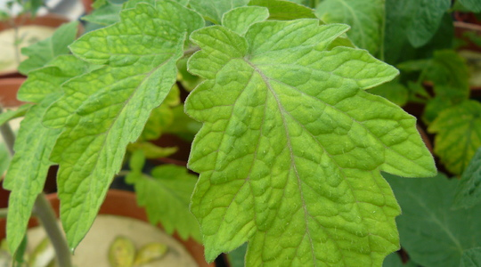
Sulfaat
In welke vormen komt sulfaat voor?
Sulfaat wordt toegevoegd aan de meeste potgrondbasismeststoffen. Het sulfaatgehalte in een substraat moet volgens de RHP-normen toenemen met oplopende EC. Sulfaat is een zogeheten anion en wordt niet gebonden aan het adsorptiecomplex. Het blijft dus goed in de oplossing. Pas in hele hoge gehaltes (boven de 14 mmol/l in het bodemvocht) slaat het neer met calcium als gips.

Slide 16
Magnesium
De meeste potgrondbasismeststoffen bevatten een kleine hoeveelheid magnesium. Net als calcium en de andere kationen wordt ook magnesium gebonden aan het adsorptiecomplex. De mate waarin dit met magnesium gebeurt, is beduidend minder dan bij calcium. In een potgrond wordt het niveau oplosbaar magnesium bepaald door de hoeveelheid gedoseerde meststoffen. De levering van magnesium is voornamelijk afkomstig van de kalk, als deze magnesium bevat. In onbewerkt kokosgruis wordt magnesium naast calcium geadsorbeerd, waardoor deze zonder verdere bijbemesting slecht beschikbaar zijn voor de plant. Kokosproducten (grondstoffen) onder het RHP-keurmerk moeten worden bewerkt om een goede voedingsbalans te krijgen.
.

Slide 17
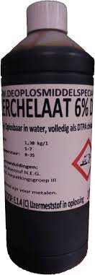
IJzer
IJzer is berucht om de problemen bij de opname door de plant. Planten in de natuur hebben verschillende mechanismen ontwikkeld om daarmee om te gaan.
Grassen scheiden organische stoffen uit. Daarin worden de ijzerionen ingebouwd. Vervolgens kunnen ze de uitgescheiden stoffen plus het ijzer weer opnemen.
Dit kunstje is afgekeken bij de ontwikkeling van chelaten, die tegenwoordig algemeen toegepast worden. Chelaten zijn grote moleculen die als een klauw om het ijzer heen zitten. Zo kan het ijzer niet neerslaan.
Door de komst van de chelaten zijn veel ijzerproblemen van vroeger opgelost. Voorbeelden van chelaten zijn EDTA, DTPA en EDDHA. Maar ook de chelaten zijn pH-gevoelig. Ieder chelaat heeft zijn eigen pH-gebied. DTPA bijvoorbeeld is tot pH 6,5 stabiel, daarboven niet.

Slide 18
Organische bemesting

Slide 19
Organische bemesting
1. Organische meststoffen werken anders dan minerale meststoffen
Als basisbemesting in substraten kunnen organische meststoffen, minerale potgrondbasisstoffen of controlled-release fertilizers (CRF) worden gebruikt. Tussen deze meststoffen zijn er wel belangrijke verschillen qua samenstelling en werking
Notes:
Net zoals bij minerale meststoffen is het voor de samenstelling van organische meststoffen
belangrijk om te kijken naar de gehaltes van met name stikstof (N), fosfor (P), kalium(K) en
magnesium (Mg). Ook is het van belang om vast te stellen of de meststof sporenelementen
(Fe, Mn, Zn, B, Cu, Mo) bevat.
Organische meststoffen kunnen ook nog deels minerale meststoffen bevatten. Wettelijk
gezien zijn dit mineraalorganische meststoffen. Kijk daarom altijd goed naar de specificaties
van het toe te passen product.
In organische meststoffen komen N en P vrij door mineralisatie. K is niet gebonden en is
direct beschikbaar. De snelheid waarmee N mineraliseert, is afhankelijk van de samenstelling
en korrelgrootte

Slide 20
Organische bemesting
2. Bacteriën nodig voor N-mineralisatie
De mineralisatie van organisch gebonden stikstof (N) gebeurt door bacteriën in een
dynamisch proces dat een aantal stappen volgt. In principe vindt eerst ammonificatie plaats,
R-NH2 → NH3 + H2O → NH4+ + OH
gevolgd door nitrificatie.
Stap 1 : 2NH3 + 3O2 → 2NO2+ 2H2O + 2H+ energie
Stap 2 : 2NO2- + O2→ 2NO3
Notes:
Ammonificatie
Bacteriën vormen uit organisch gebonden stikstof ammoniak (NH3) dat direct een H+ aan
zich bindt – dit heet associatie – waardoor ammonium (NH4+) ontstaat. Door onttrekking
van een H+ stijgt de pH (zuurgraad). Dit proces vindt ook plaats onder anaerobe
omstandigheden, dus zonder zuurstof!
R-NH2 → NH3 + H2O → NH4+ + OH
Stap 1 : 2NH3 + 3O2 → 2NO2+ 2H2O + 2H+ energie
Stap 2 : 2NO2- + O2→ 2NO3
Dit proces vindt plaats onder aerobe omstandigheden; er is zuurstof bij nodig. Hoogveen
bevat deze bacteriën van nature niet, waardoor in een potgrondmengsel bestaande uit puur
hoogveen de nitrificatie trager op gang komt. Nitrificatie is ook pH-afhankelijk. Voor
nitrificatie is ammoniak (NH3) nodig, dat pas ontstaat bij een hogere pH door
eerdergenoemde dissociatie. Als de pH te laag wordt, stopt de nitrificatie.

Slide 21
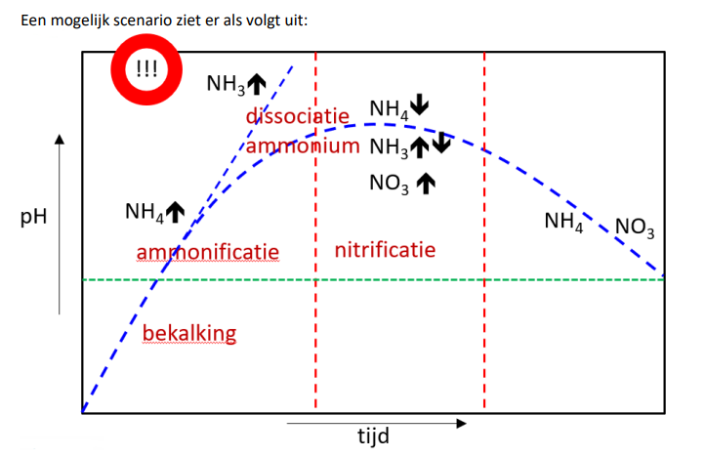
Organische bemesting
3. pH verandert door N-mineralisatie
.
Notes:
Een substraat heeft bij aflevering een bepaalde pH-waarde. Bij substraten met organische
meststoffen verandert deze pH onder meer door het stikstofmineralisatieproces.
Door ammonificatie gaat de pH stijgen. Dit kan al voor de start van de teelt beginnen, zelfs
zonder dat er zuurstof aanwezig is. Hoe hoger de pH en temperatuur, hoe meer dissociatie
van ammonium en hoe meer ammoniak er ontstaat. Onder invloed van een pH die
voldoende hoog is, de aanwezigheid van nitrificerende bacteriën en zuurstof, vindt
nitrificatie plaats waardoor ook de pH weer omlaag gaat. Als nitrificatie niet (snel genoeg)
start dan stijgt de pH, bij doorgaande ammonificatie, verder door. Hierdoor kunnen er voor
planten schadelijke gehaltes ammoniak ontstaan.

Slide 22
Organische bemesting
pH fluctueert
pH en EC bij aanvang van de teelt
EC-veranderingen tijdens de teelt
mate van bekalking
gewasstadium (vegetatief of generatief gewas)
gebruik van bicarbonaatrijk gietwater
watergeefsysteem en regenval, waardoor mogelijk uitspoeling van elementen
additieven tijdens de teelt, waaronder biologische preparaten

Slide 23
Organische bemesting
4. pH-buffer van substraat speelt belangrijke rol
Veen is een grondstof met een relatief grote pH-buffer.
Andere grondstoffen zoals boomschors, kokosgruis, -vezel en -brokjes, houtvezel en perliet hebben een veel kleinere
pH-buffer.
Let dus op bij Veenvrije substraten
Als dergelijke grondstoffen een groter gehalte in een substraat vormen, dan is depH-buffer van het substraat lager vergeleken met een veensubstraat. pH-veranderingen
worden zo minder gebufferd en de pH kan sneller veranderen

Slide 24
Organische bemesting
5. Aandacht voor ontstaan hoog ammoniakgehalte onder
bepaalde omstandigheden
Onder bepaalde omstandigheden kan bij de mineralisatie van organisch gebonden stikstof (N) ook teveel ammoniak ontstaan voor het gewas.

Slide 25
Organische bemesting
6. Mineralisatiesnelheid hangt af van omstandigheden
De mineralisatie van organisch gebonden stikstof (N) is een dynamisch proces. Of dit proces op gang komt, hangt af van verschillende factoren en omstandigheden:
Vocht tijdens transport droog houden anders start het proces al
Temperatuur hoe hoger hoe sneller
Zuurstof (bij start nodig anders NH3 vervluchtiging)
pH niet te hoog
Notes:
pH
Voor nitrificatie is pH een belangrijke factor. Nitrificerende bacteriën zetten namelijk
ammoniak om dat wordt gevormd bij hogere pH-waarden. In een substraat met een lage pH
zal dit veel langzamer verlopen.
Van substraatproductie tot start teelt
Het maakt uit wanneer een mengsel is gemaakt en wanneer het in gebruik wordt genomen.
Voor ingebruikname van het substraat om te zaaien/stekken, vindt onder anaerobe
Hoe hoog de pH bij de start van de teelt is, heeft invloed op de
mineralisatiesnelheid.
Vochtgehalte
In vers geproduceerde substraten is het vochtgehalte een belangrijke factor. Als een
substraat al vochtig is, dan vindt tijdens transport en opslag ook al mineralisatie plaats.
Temperatuur
Temperatuur speelt ook een belangrijke rol in de mineralisatiesnelheid. Mineralisatie gaat
sneller bij hogere temperaturen. Ook is er bij hogere temperaturen een hogere mate van
dissociatie van ammonium naar ammoniak.
Hoeveelheid Nitrosomonas en Nitrobacter
Als in een substraat de bacteriën Nitrosomonas en Nitrobacter of andere nitrificeerders niet
aanwezig zijn, dan blijft nitrificatie sowieso uit. Bijvoorbeeld in hoogveen zijn deze bacteriën
van nature vaak niet aanwezig. Aeroob-geproduceerde composten bevatten wel nitrificerende
bacteriën en kunnen hiervoor in substraten worden toegepast. Hierbij volstaat een dosering
van 5 tot 10 % op volumebasis.
Zuurstof
Omdat de dissociatie van ammonium naar ammoniak een aeroob proces is, is er zuurstof bij
nodig. Bij de start van een teelt, is dit vanzelfsprekend wel het geval. Tijdens de opslag
is dit een belangrijk aandachtspunt. Als mineralisatie onder zuurstofloze omstandigheden
plaatsvindt, dan kan dit door ammoniakvorming tot stikstofverlies leiden

Slide 26
Opdracht 3
Maak Theorieles 3 Bemesting nieuwe substraten

